Slide 1
10,000 REASONS
Matt Redman

Slide 3
11 舌戰扯臊護真道

Slide 4
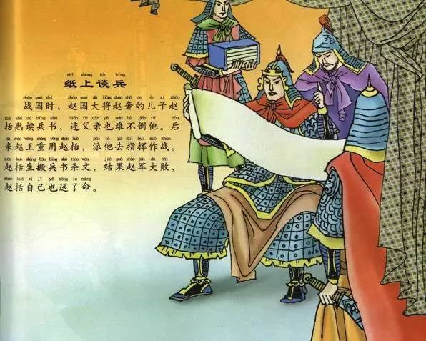

Slide 5
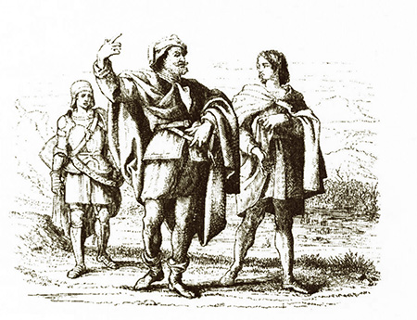

Slide 6
初識扯臊
他走在天路上；
他喜歡談論上帝的事情；
他表達喜悅上帝的話；
他對聖經有很好的瞭解；
他知道真理的價值和瞭解教義
他相信信仰是靠上帝的救恩而不是我們自己的善工；
他願意談論有益的事情。

Slide 7
扯臊的真面目
他的父親叫“巧嘴”，他住在“空談巷”；
信仰在他的心里沒有任何位置；
沒有禱告，沒有認罪懺悔；
在外面是個聖人，在家裏是個魔鬼；
利誘欺騙， 惟利是圖。

Slide 8
反芻與分蹄
利未記11: 3-7
凡蹄分兩瓣、倒嚼的走獸，你們都可以吃。
但那倒嚼或分蹄之中不可吃的乃是：駱駝─因為倒嚼不分蹄，就與你們不潔淨；
沙番─因為倒嚼不分蹄，就與你們不潔淨；
兔子─因為倒嚼不分蹄，就與你們不潔淨；
豬─因為蹄分兩瓣，卻不倒嚼，就與你們不潔淨。
這些獸的肉，你們不可吃；死的，你們不可摸，都與你們不潔淨。
約翰班揚的思考 ：
反芻 – 從上帝的話語中得到牧養；
分蹄 – 必須和不敬畏上帝的人的生活方式區別開來
— 《罪魁蒙恩記》

Slide 9
聽道和行道
雅各書 第一章
22 只是你們要行道，不要單單聽道，自己欺哄自己。
23 因為聽道而不行道的，就像人對著鏡子看自己本來的面目，
24 看見，走後，隨即忘了他的相貌如何。
25 惟有詳細察看那全備、使人自由之律法的，並且時常如此，這人既不是聽了就忘，乃是實在行出來，就在他所行的事上必然得福。
26 若有人自以為虔誠，卻不勒住他的舌頭，反欺哄自己的心，這人的虔誠是虛的。
27 在神我們的父面前，那清潔沒有玷污的虔誠，就是看顧在患難中的孤兒寡婦，並且保守自己不沾染世俗。

Slide 10
揭露扯臊
聖靈如何在一個人的心裏做工？ （發出對罪惡的呐喊 vs. 憎恨罪惡）
- 聖靈使人懺悔自己的罪
- 聖靈啓示人終生追隨耶穌基督的絕對必要性
你有沒有聖靈在你心裏做工的體驗？ 你的生命和生活方式是否能爲聖靈作見證？

Slide 11
聖靈的果子
馬太福音 7:15-21
你們要防備假先知。他們到你們這裡來，外面披著羊皮，裡面卻是殘暴的狼。
憑著他們的果子，就可以認出他們來。荊棘上豈能摘葡萄呢？蒺藜裡豈能摘無花果呢？
這樣，凡好樹都結好果子，惟獨壞樹結壞果子。
好樹不能結壞果子；壞樹不能結好果子。
凡不結好果子的樹就砍下來，丟在火裡。
所以，憑著他們的果子就可以認出他們來。
凡稱呼我主啊，主啊的人不能都進天國；惟獨遵行我天父旨意的人才能進去。

Slide 12
如何對待扯臊
直言不諱坦誠交談
以西結書 3:19 倘若你警戒惡人，他仍不轉離罪惡，也不離開惡行，他必死在罪孽之中，你卻救自己脫離了罪。
以西結書 3:21 倘若你警戒義人，使他不犯罪，他就不犯罪；他因受警戒就必存活，你也救自己脫離了罪。
遠離這種人
帖撒羅尼迦後書 3:6 弟兄們，我們奉主耶穌基督的名吩咐你們，凡有弟兄不按規矩而行，不遵守從我們所受的教訓，就當遠離他。

Slide 13
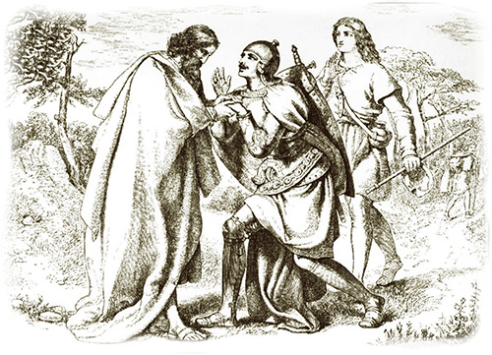
三遇傳道者

Slide 14
12 浮華鎮守信殉道

Slide 15
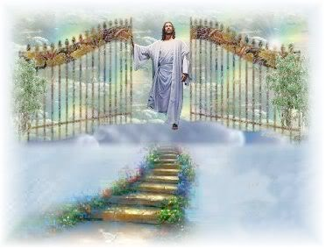
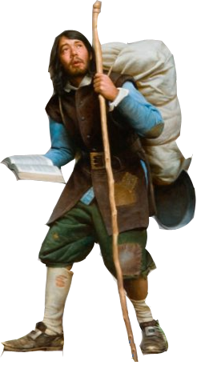
天國之城
無橋的天河
良緣國
迷魂地
愉悅山
疑惑寨
浮華鎮
死蔭谷
屈辱谷
富麗宮
艱難山
曉諭的家
毀滅城
窄門
絕望潭

Slide 16
I. 浮華鎮

Slide 18
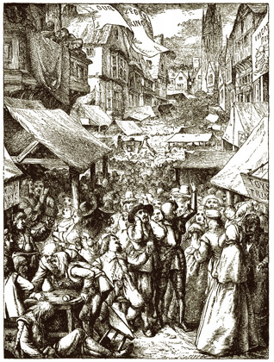
浮華鎮
Vanity Fair
Ecclesiastes 1:2
Vanity of vanities, says the Teacher, Vanity of vanities!
All is vanity.
傳道書 1: 2
傳道者說：虛空的虛空，虛空的虛空，凡事都是虛空。

Slide 19
浮華鎮的歷史
建立時間
5000多年前
誰建立的？
惡魔“別西卜”、亞伯倫和污鬼“群”以及他們的狐朋狗友
地點
通往天國的必經之路上

Slide 20
浮華市場

Slide 21
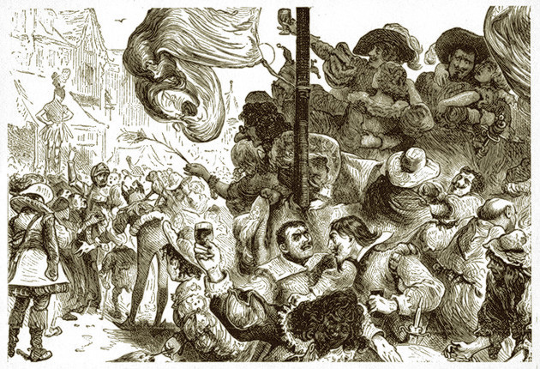
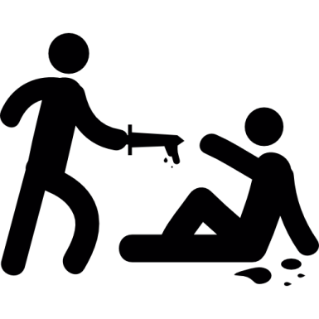
浮華市場

Slide 22
以弗所書 第二章
2 那時，你們在其中行事為人，隨從今世的風俗，順服空中掌權者的首領，就是現今在悖逆之子心中運行的邪靈。
3 我們從前也都在他們中間，放縱肉體的私慾，隨著肉體和心中所喜好的去行，本為可怒之子，和別人一樣。

Slide 23
II. 對天路客的反應

Slide 24
格格不入
衣著打扮不同
語言不同
對市場上的貨物毫無興趣

Slide 25
馬太福音 7 :24-25 所以凡聽見我這話就去行的、好比一個聰明人、把房子蓋在磐石上。 雨淋、水沖、風吹、撞著那房子、房子總不倒塌．因為根基立在磐石上。
事实 -
神和神的话
信心 -
我们信靠神和神的话
感觉 -
我们信靠和顺服的结果

Slide 26
III 衝突與審判

Slide 27
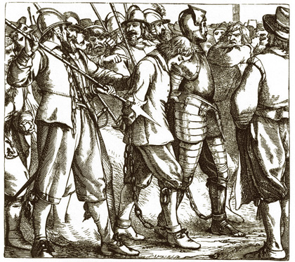

Slide 28
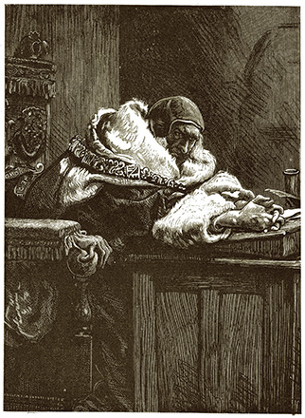

Slide 29
浮華鎮的法庭
陪審團
法官 恨善
盲目
無賴
惡意
縱欲
放蕩
魯莽
傲慢
敵意
謊言
殘忍
恨光
暴躁
被告
基督徒
守信
證人
嫉妒
癡迷
馬屁精

Slide 30
對嫉妒控告的回應
他説過基督教和浮華鎮的風俗水火不容。
任何違反《聖經》規則、法律、風俗的人跟基督教都勢不兩立。

Slide 31
對癡迷控告的回應
他説我們的信仰空洞無物， 一個人決不能因它而討上帝的喜悅。
如果在崇拜中參雜任何與神聖啓示不一致的東西， 就衹能聽憑凡人的信念。而凡人的信念不會使任何人得到永生。

Slide 32
對馬屁精控告的回應
他指責國君別西卜，輕蔑地談論當權貴族， 指責審判官，辱駡權貴要人。
這個城鎮的王子和他所有的烏合之衆，都衹配呆在地獄里，而不配住在這個國家。

Slide 33
IV 守信殉道

Slide 34
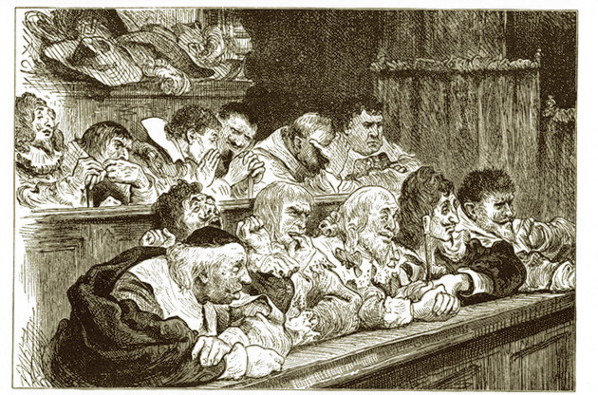
陪審員的決定

Slide 35
浮華鎮的法庭
陪審團
法官 恨善
盲目
無賴
惡意
縱欲
放蕩
魯莽
傲慢
敵意
謊言
殘忍
恨光
暴躁
被告
基督徒
守信
證人
嫉妒
癡迷
馬屁精

Slide 36
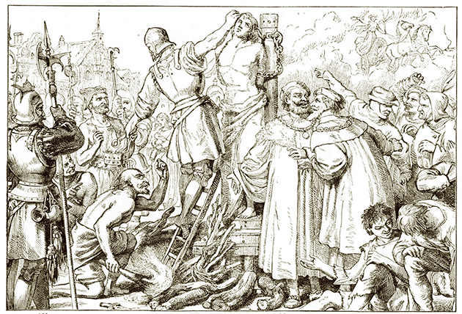
守信殉道

Slide 37
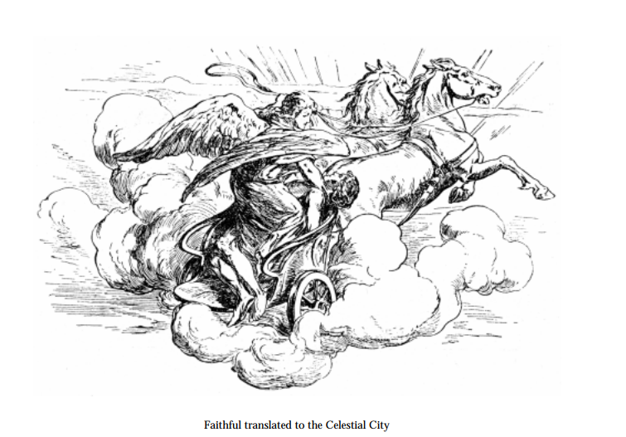
守信直接進天門

